Slide 1
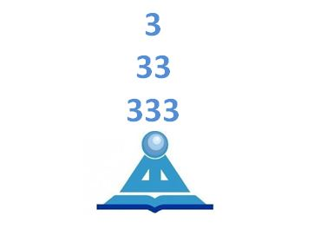
HALJALA GÜMNAASIUM 1982 – 2017

Slide 2
Mis tingis otsuse sulgeda ?
Õpilaste arvu vähenemine.
Liialt palju hoonete ülepinda.
Ülalpidamine väga kulukas.
Olemasoleva maja suur renoveerimismaht (rodoon).
Riigigümnaasiumi tulekul ei ole konkurentsis õpivahendite ja kvaliteediga.

Slide 3
Õpilaste arvu vähenemie. 2017/2018 oli 240 last 2019/2020 on 243 last

Slide 4
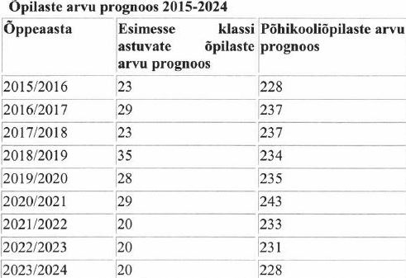
Prognoos 2014 laste arvust koolis
257
254
240
243

Slide 5
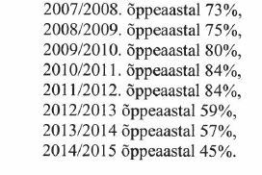
Põhikooli lõpetajatest jäi gümnaasiumi. 2018/2019 lõpetas kooli 22 last

Slide 6
Tööjõukulude katmisest
2014 eraldati põhikooli õpetajatele 11,75 % enam tööjõukulude katmiseks
Gümnaasimui õpetajate eraldati 18,53 % vähem.
2014 gümnaasiumi õpetajate tööjõukuludeks 47 628 €
Tegelik vajadues oli 76 205 €, vahe 28 577

Slide 7
Liiga suur maja ühele õpilasele ca 24 m² pinda.
Olemasolev koolihoone 4663 m².
Võimla 1492,7 m².
Lisaks ruumid tööõpetusmaja 656 m².
Uues kavandatavas hoones ca 3100 m².
Ühele õpilasele ca 10 m².

Slide 8
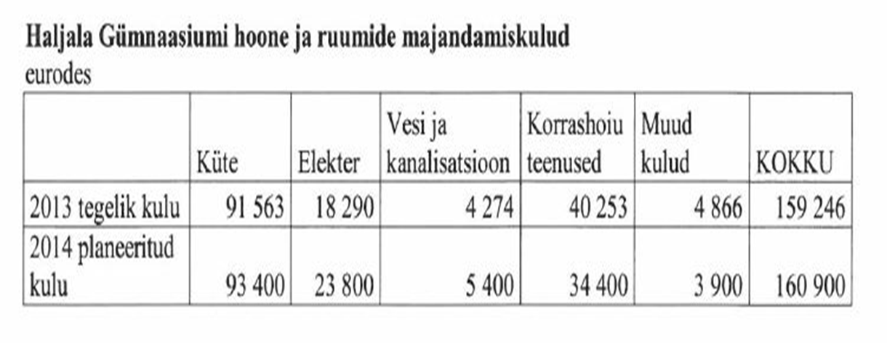
Majanduskulud 2018 ja 2019 ca 140 00 € per. aasta
Kavandatava uue hoone kulud väheneks ca 75 %.
Olemasoleva renoveerimisel väheneks ca 46 %.
Näide: Lasteaia baasil. Peale remonti küte 64 / 32 tuhat aastas.

Slide 9
Volikogu otsus 20 jaanuar 2015

